Slide 1



10 Reglas para
Lograr la Felicidad

Slide 2


Slide 3


Pero cualquiera puede comenzar ahora y crear un nuevo final
Nadie puede retroceder en el tiempo y cambiar el pasado.

Slide 4



Slide 5


Nadie nos prometió días sin dolor, risas sin lágrimas, sol sin lluvia.
Pero si fortaleza para el día a día, consuelo para las lágrimas y luz para el camino.

Slide 6


Slide 7



Las decepciones son caminos tortuosos pero disfrutarás de amplias carreteras después.
No te atasques en los baches demasiado tiempo.
¡Sigue adelante!

Slide 8










Slide 9


Tal vez la vida te reserve algo mejor
Cuando sientas frustración al no conseguir tus deseos, siéntate calmado/a y sé feliz.

Slide 10


Slide 11


Cuando algo te suceda,
sea bueno o malo,
considera lo que significa.

Slide 12


Slide 13

Cada acontecimiento esconde un propósito:
Enseñarte a reir más, o a no llorar demasiado.

Slide 14


Slide 15


Todo lo que puedes hacer es hacerte querer;
el resto ya depende de que la otra persona aprecie
tu valor.
No puedes obligar a nadie a que te ame.

Slide 16
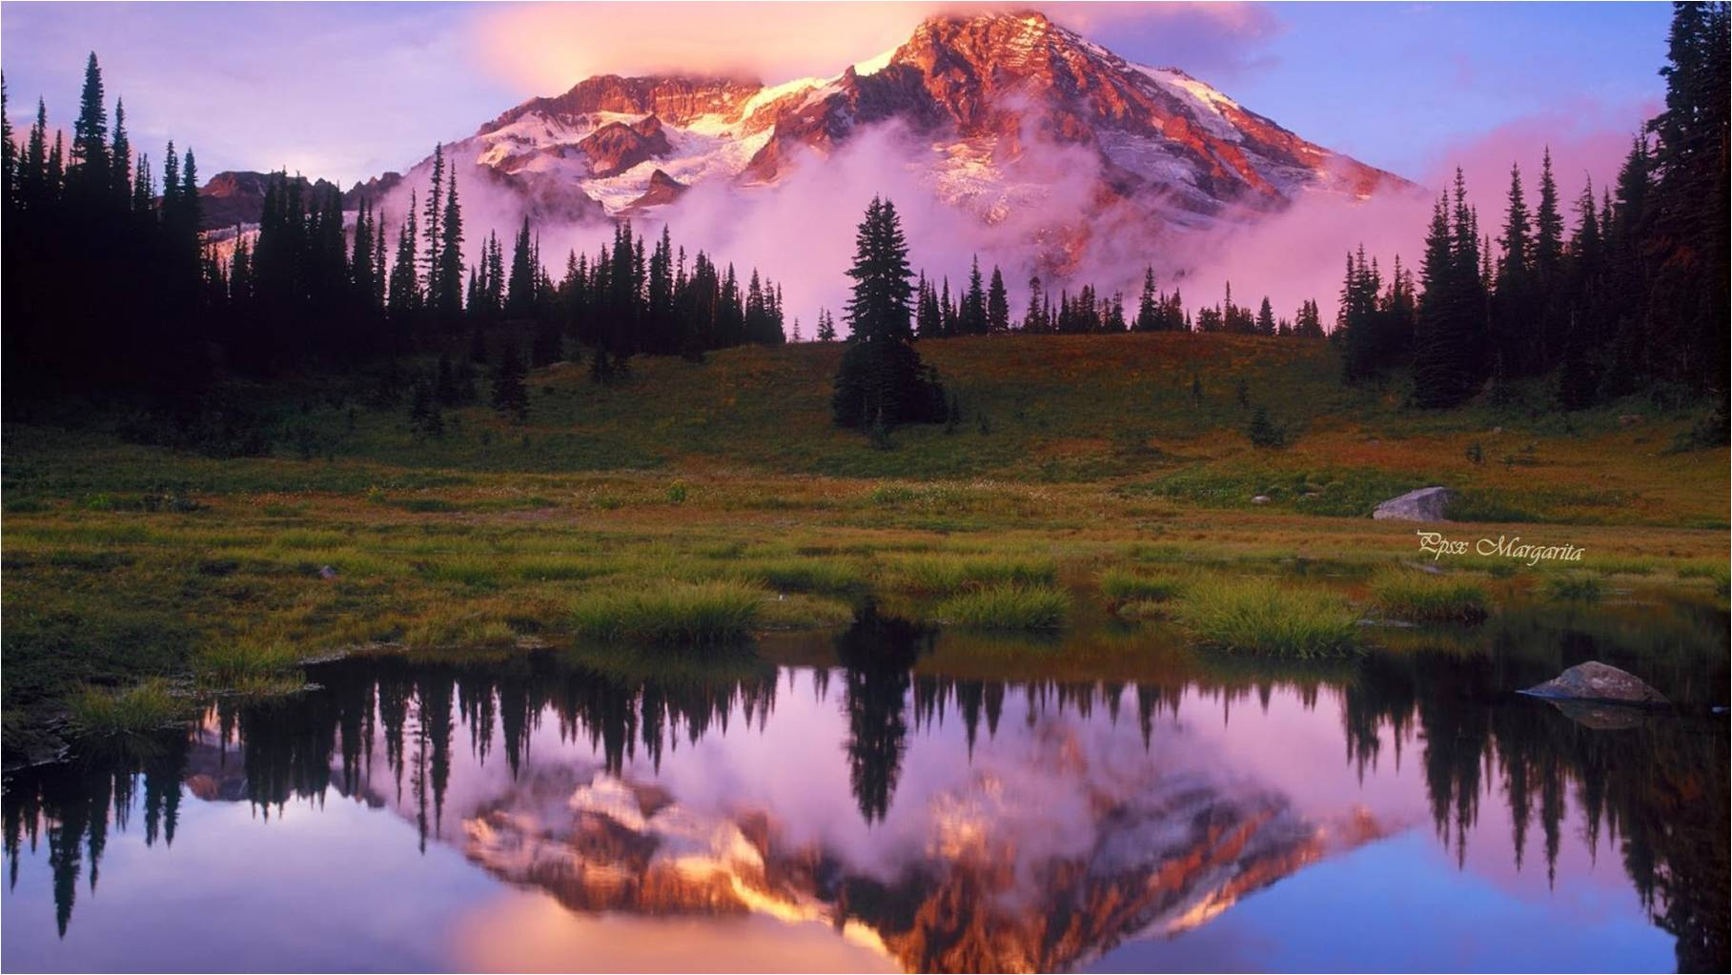

Slide 17

Es mejor renunciar a tu orgullo por aquella persona a quien amas,
que renunciar al amor por orgullo.

Slide 18


Slide 19


En su lugar, deberíamos perfeccionar el amor que damos.
Pasamos demasiado tiempo buscando a la persona adecuada a quien amar,
o en achacar culpas a quienes ya amamos.

Slide 20


Slide 21


Nunca abandones a un viejo amigo.
Nunca encontrarás a nadie que ocupe su lugar.
La amistad es como el vino, mejora a medida que envejece.

Slide 22


Slide 23



Julio 2018
Música: Edelweiss
Andre Rieu
Margarita

Slide 24









¿Te ha gustado?
Puedes ver más entrando
Aquí
Además puedes recibir powerpoints en tu correo electrónico suscribiéndote aquí:
Esta presentación powerpoint ha sido creada y compartida única y exclusivamente para mispps.com

